Slide 1
Google Workspace とは？
〜仕事をスムーズに進める
クラウドツール〜
💬 話すことの例
「今日は Google Workspace という、仕事を効率化できる
便利なツールについてお話しします。難しいことは抜きに
して、どんな場面で役立つかを中心に紹介します。」

Slide 2
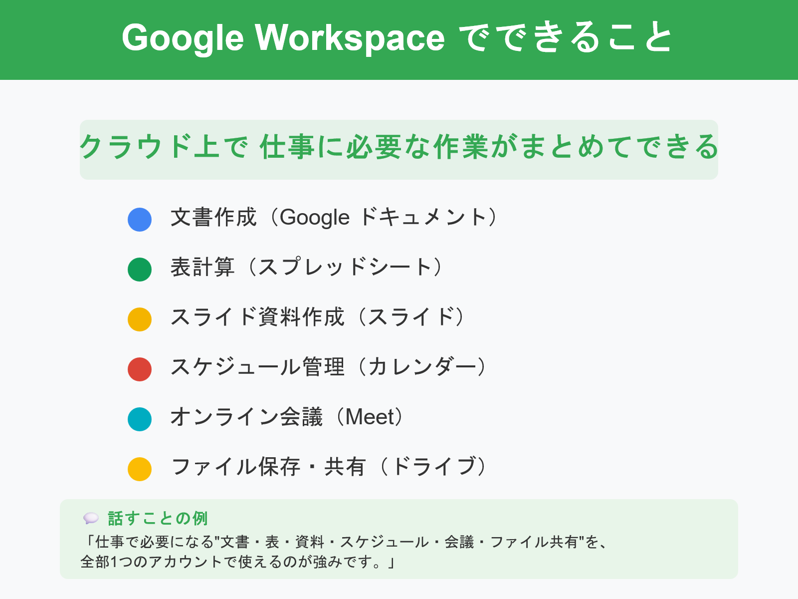

Slide 3
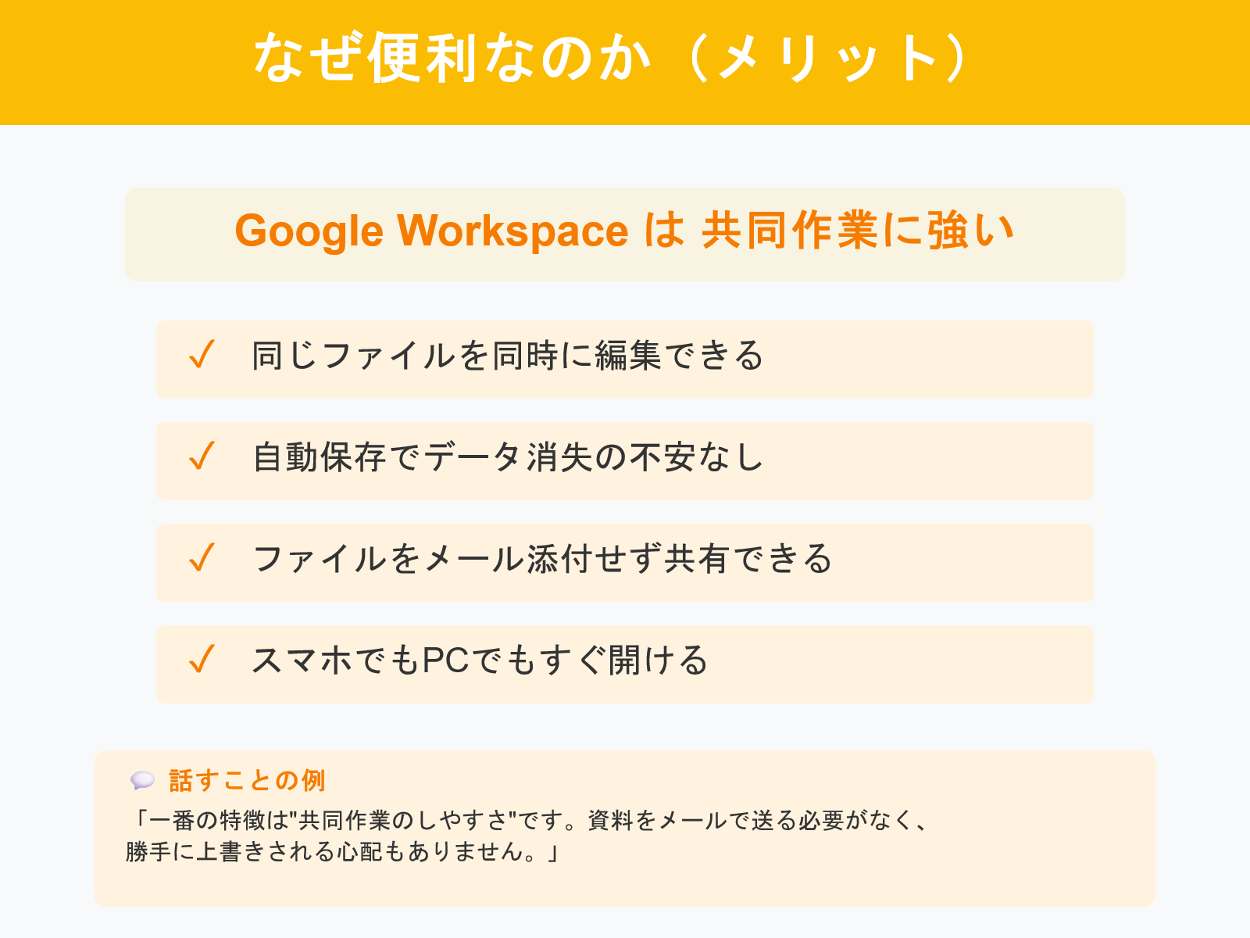

Slide 4
